Slide 1
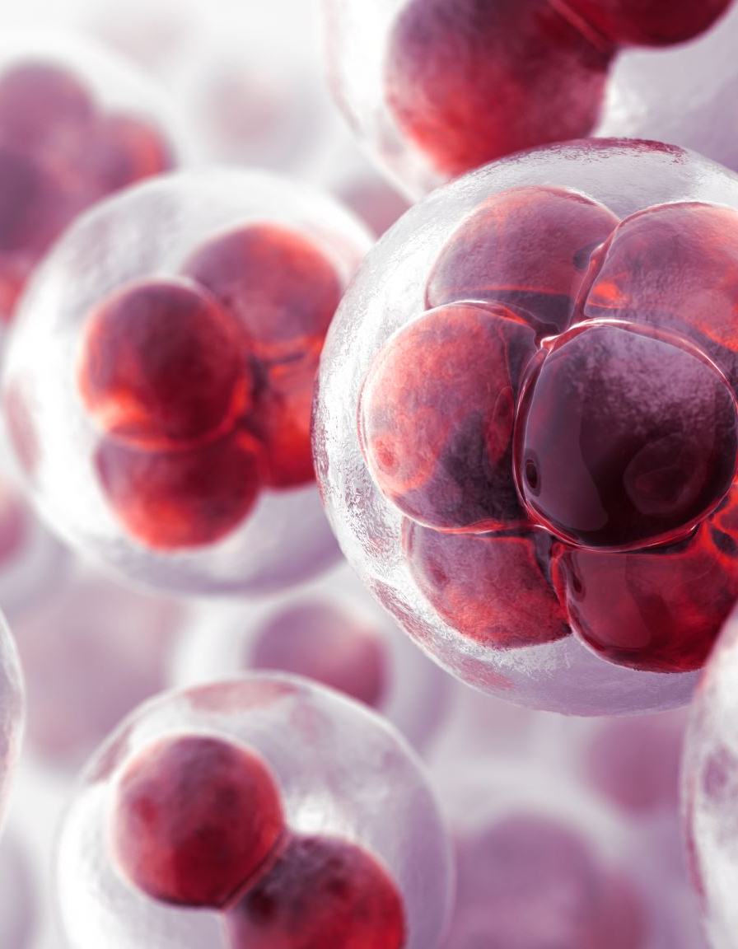
LA FISSION NUCLÉAIRE
Présentée par:
ELENA TOPA
SZASZ ROBERT
SOKHONA COULIBALY
JULIEN ENGERAND

Slide 2
SOMMAIRE
INTRODUCTION
DÉFINITION ET DIFFÉRENTES FORMES
CONSÉQUENCES ET UTILISATION
MODÈLE
RÉSULTATS/ANALYSES/CRITIQUES
PERSPECTIVES/AUTRES MODÈLES
BIBLIOGRAPHIE

Slide 3
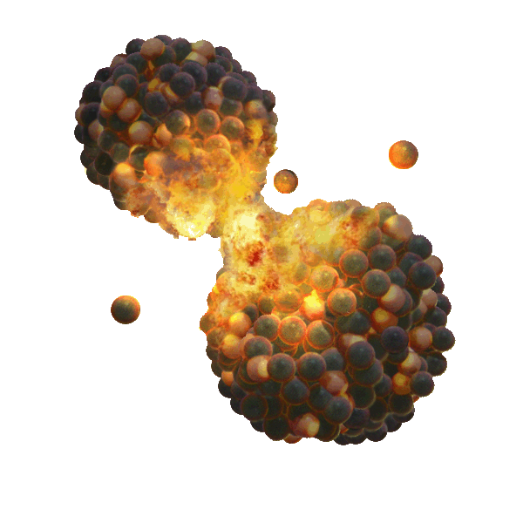
INTRODUCTION
Sujet: Fission Nucléaire
But de l’étude:
Comprendre le phénomène
Conséquences
Utilisation

Slide 4
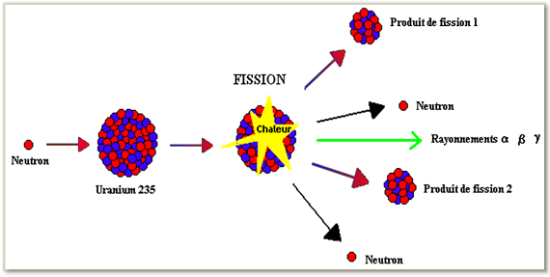
2. DÉFINITION
La fission nucléaire est le phénomène au cours duquel un noyau atomique lourd(c’est-a-dire formé d’un grand nombre de nucléons comme l’uranium, le plutonium etc.)est scindé en plusieurs nucléides plus légers.

Slide 5
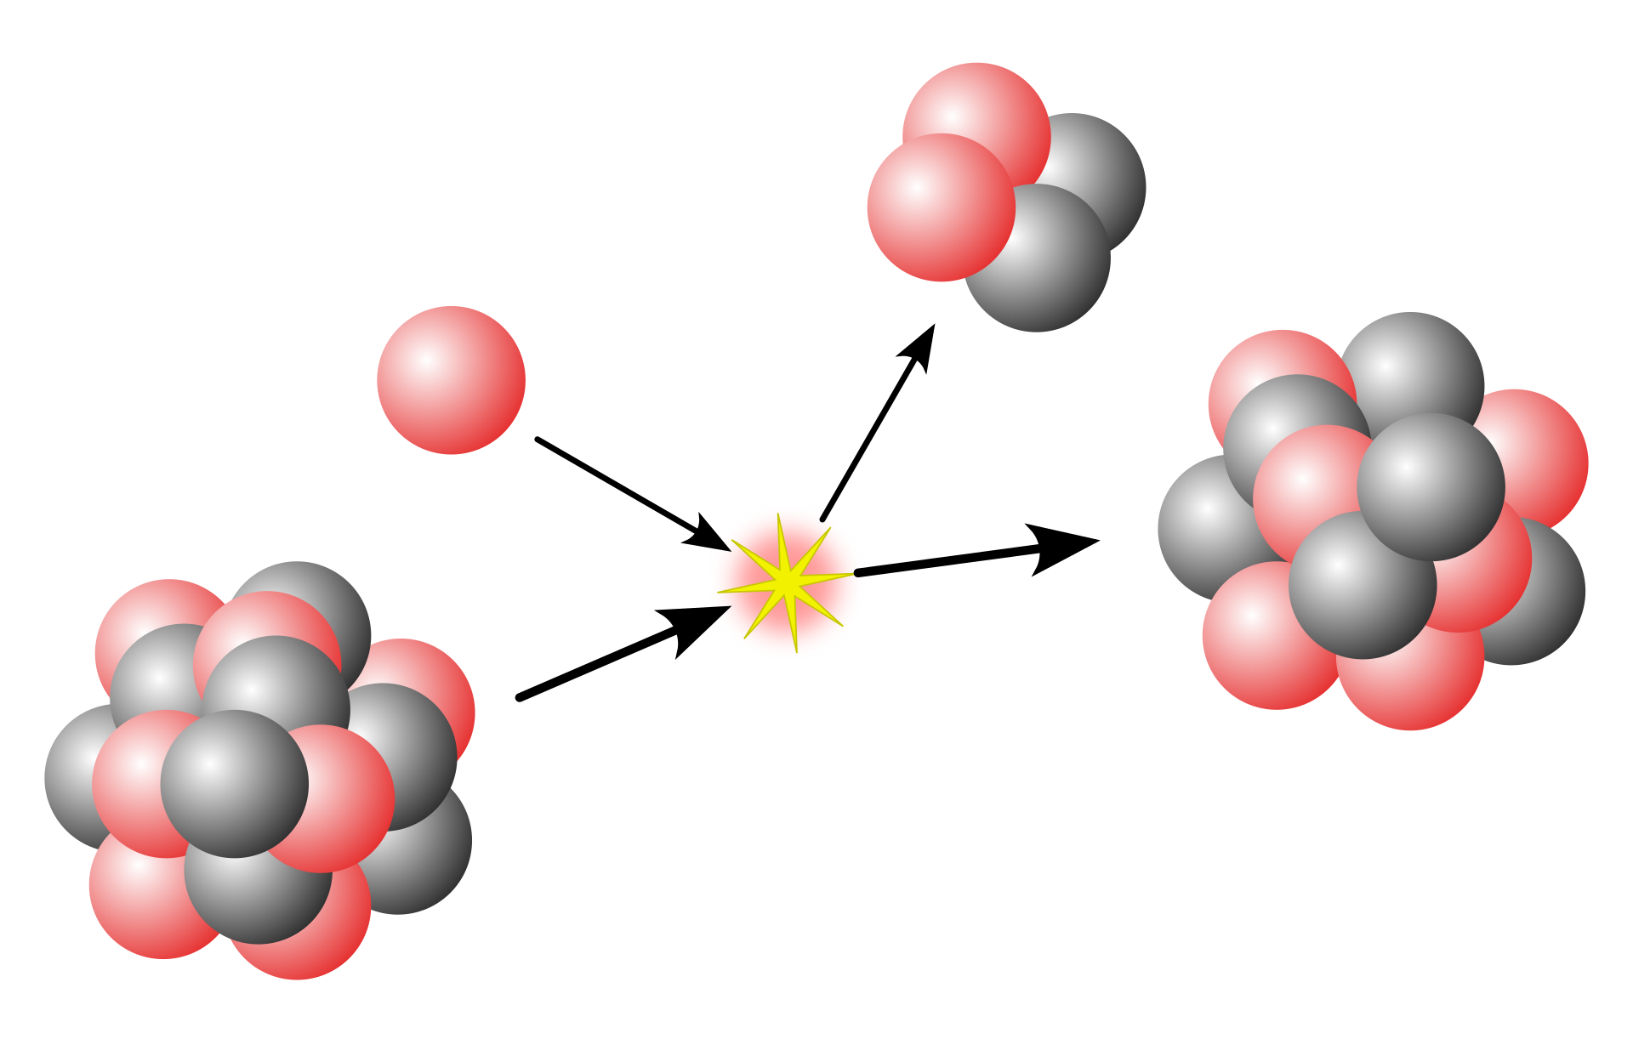
3. DIFFÉRENTES FORMES DE FISSION
LA FISSION SPONTANÉE:
Désintégration en plusieurs fragments
Pas d'absorption de corpuscule

Slide 6
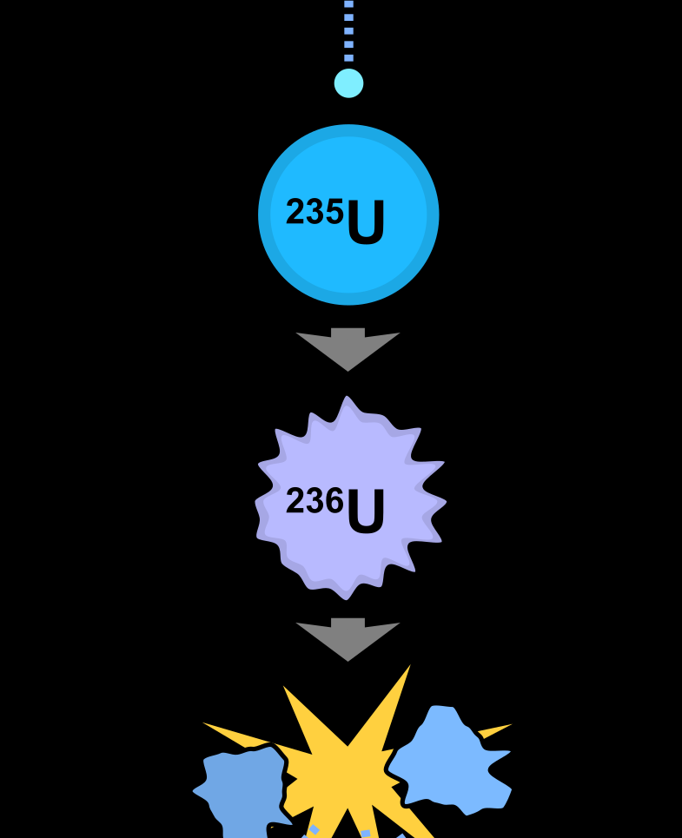
LA FISSION INDUITE:
Sujet de notre étude
Noyau lourd absorbe une particule
Désintégration en plusieurs fragments

Slide 7


4. CONSÉQUENCES
1 fission = 193 MeV = 3,092 2 × 10⁻¹¹ joules
1g U235 = 7,922 63 × 10¹⁰ joules
1 mégawatt-jour = 8,64 × 10¹⁰ joules = 1,090 55 g U235
24 000 / 151,42 = 158,497 kWh
Chaleur
Fission

Slide 8
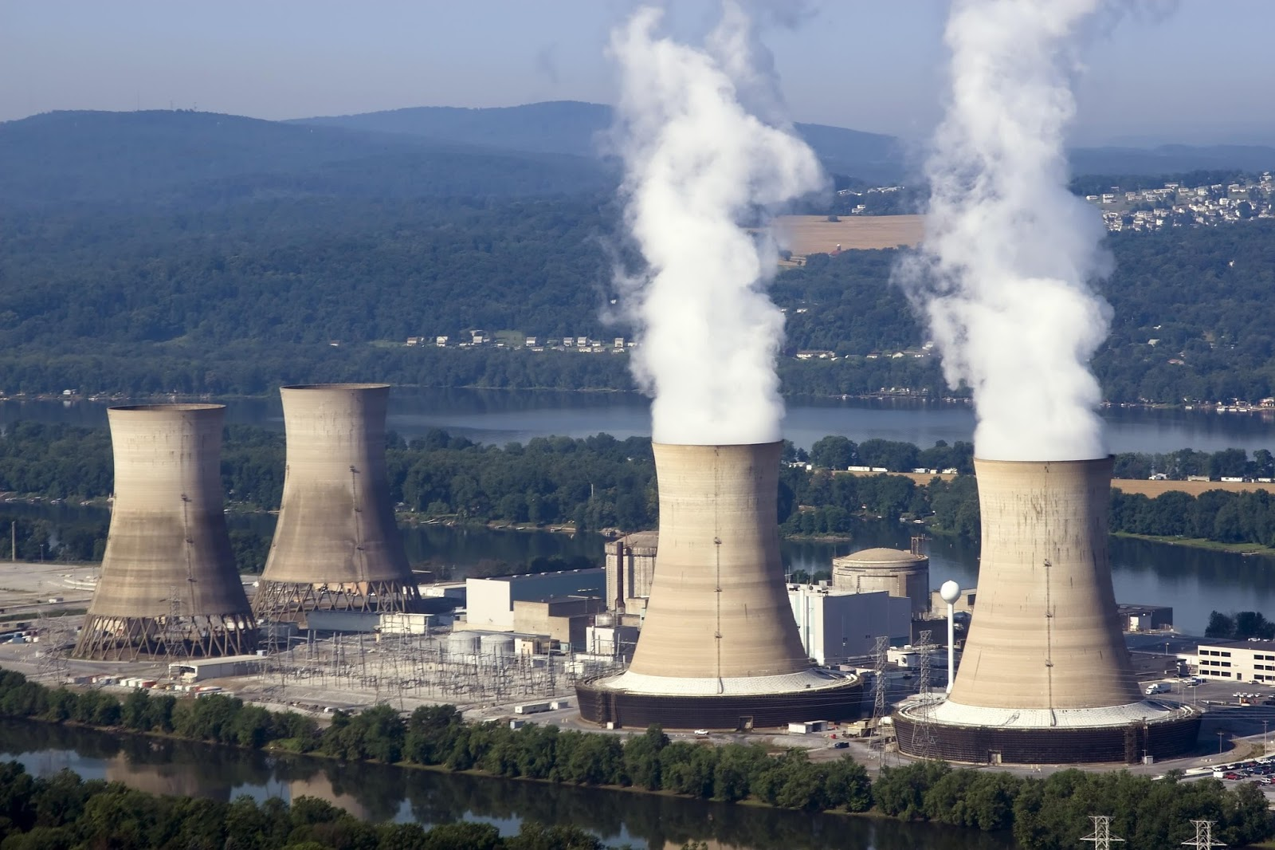
5. UTILISATION
Chauffage urbain
Procédés industriels chimiques ou physico-chimiques
Produire de l'électricité

Slide 9
6. MODÈLE
Environnement confiné (réaction totale)
Création de l’objet “Atome”
Création de l’objet “Neutron”
Création des collisions

Slide 10
7. RÉSULTATS / ANALYSE / CRITIQUE
Résultats prédictibles: réaction totale
Temps de fission
Modèle vs. réalité
Amélioration
etablir une durée de vie pour les neutrons
mettre en place un limiteur de neutrons
efficacité du code

Slide 11
8. PERSPECTIVES / AUTRES MODÈLES
U₂₃₅
U₂₃₈
Récipient de confinement
Reacteur nucleaire

Slide 12
9. CONCLUSION ET BIBLIOGRAPHIE
Bibliographie:
D. Wilmsen et al., « Nuclear structure studies with neutron-induced reactions: fission fragments in the N=50-60 region, a fission tagger for FIPPS, and production of the isomer Pt-195m ». France, 2017.
« Fission nucléaire : définition et explications », Techno-Science.net. https://www.techno-science.net/definition/3532.html (consulté le mars 29, 2021).
« Radioactivité : DANS LE NUCLÉAIRE ». https://www.laradioactivite.com/site/pages/Energie_nucleaire.htm (consulté le mars 29, 2021).
P. Charles, Énergie nucléaire: fission et fusion. Paris, France: Ellipses, DL 2007, 2007.
« La fission nucléaire », EDF France, juill. 20, 2015. https://www.edf.fr/groupe-edf/espaces-dedies/l-energie-de-a-a-z/tout-sur-l-energie/produire-de-l-electricite/la-fission-nucleaire (consulté le mars 29, 2021).
https://www.techno-science.net/definition/3532.html
https://www.laradioactivite.com/site/pages/Energie_nucleaire.htm
ARE Dynamic Master – Jupyter Notebook « initiation.ipynb »

